Slide 1


Slide 2


발표 순서
이민하
김경태
김재성
안효준

Slide 3




Slide 4

아마존 리뷰 데이터
이민하

Slide 5

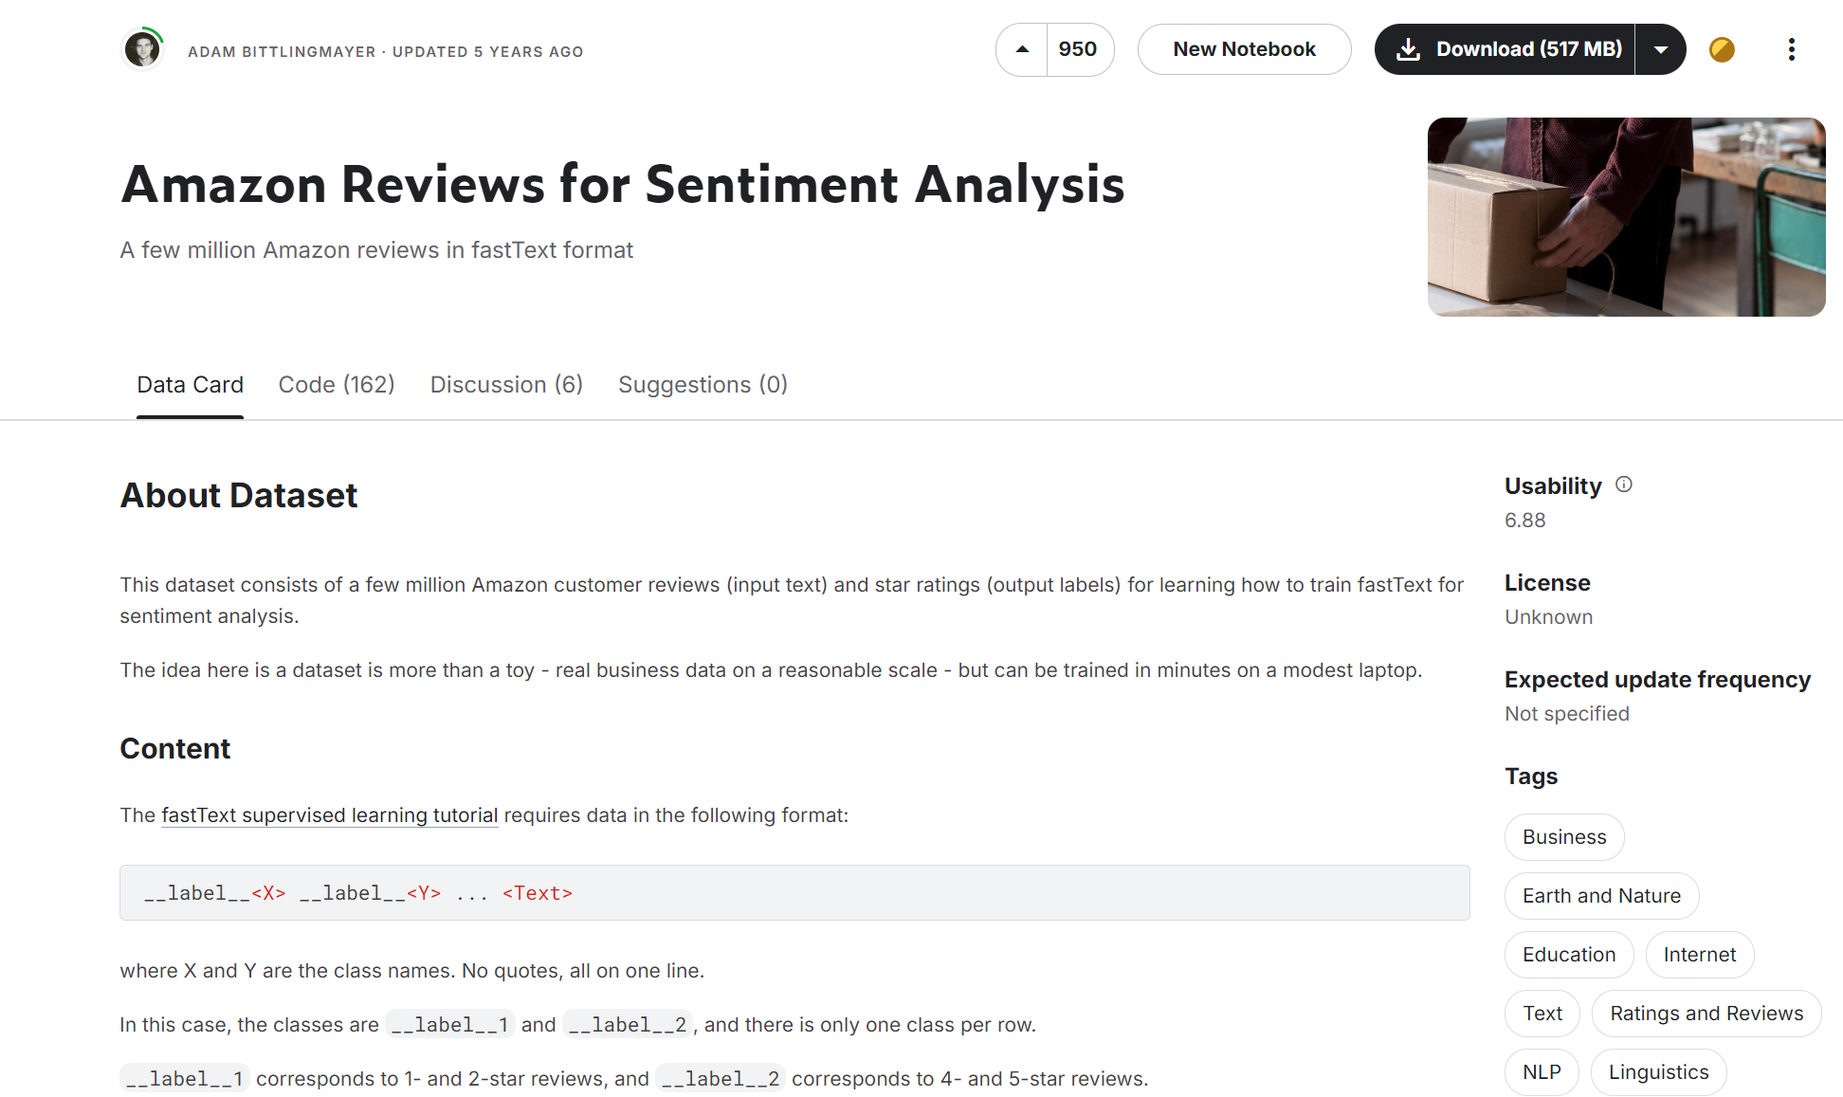
출처 : https://www.kaggle.com/datasets/bittlingmayer/amazonreviews

Slide 6
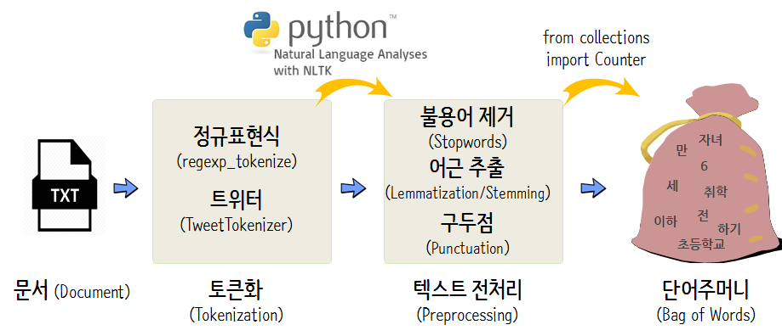
자연어 처리 과정

Slide 7
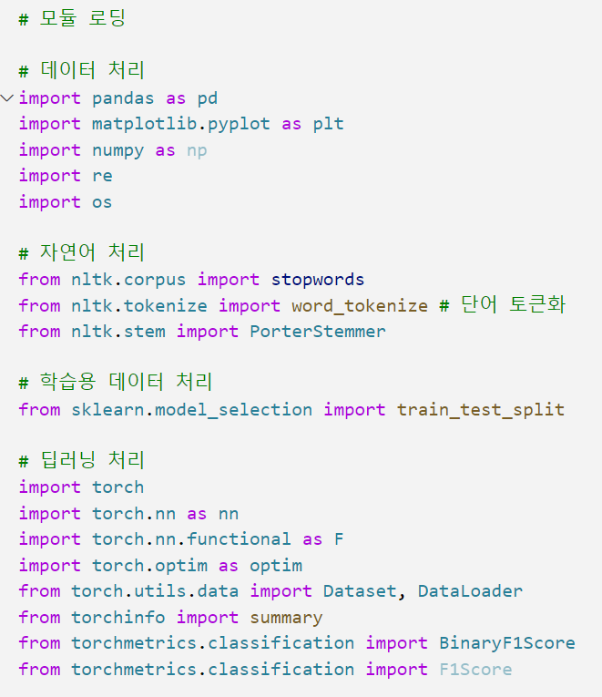
모듈 로딩

Slide 8

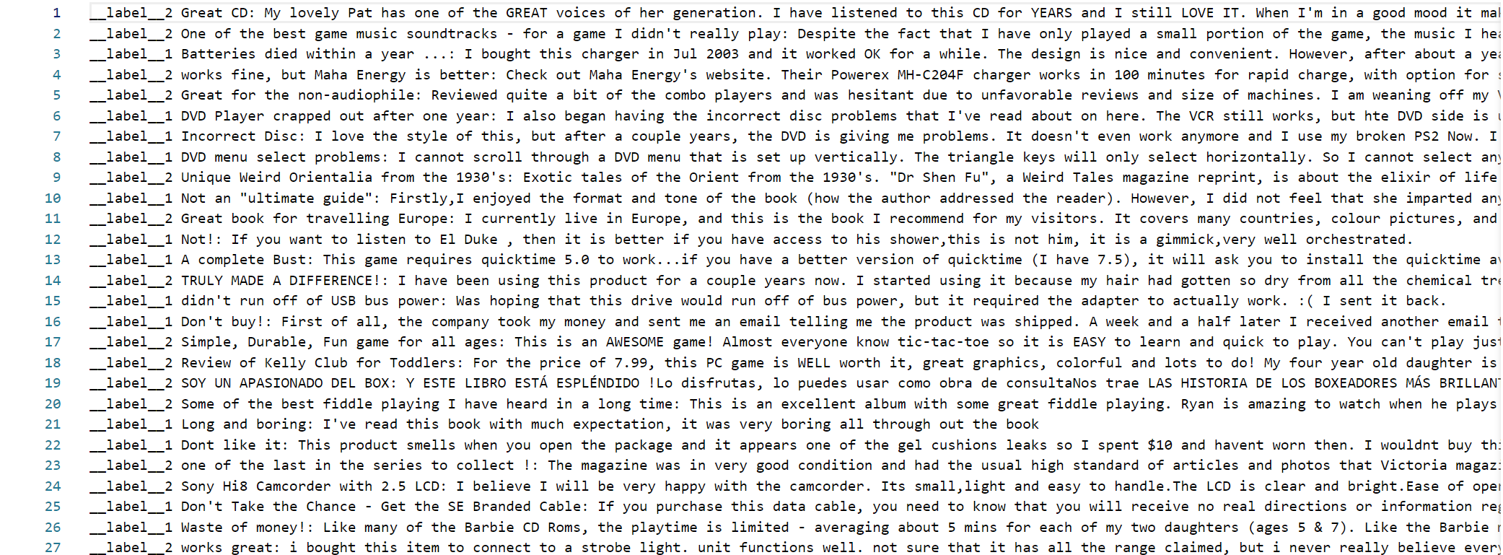

Slide 9
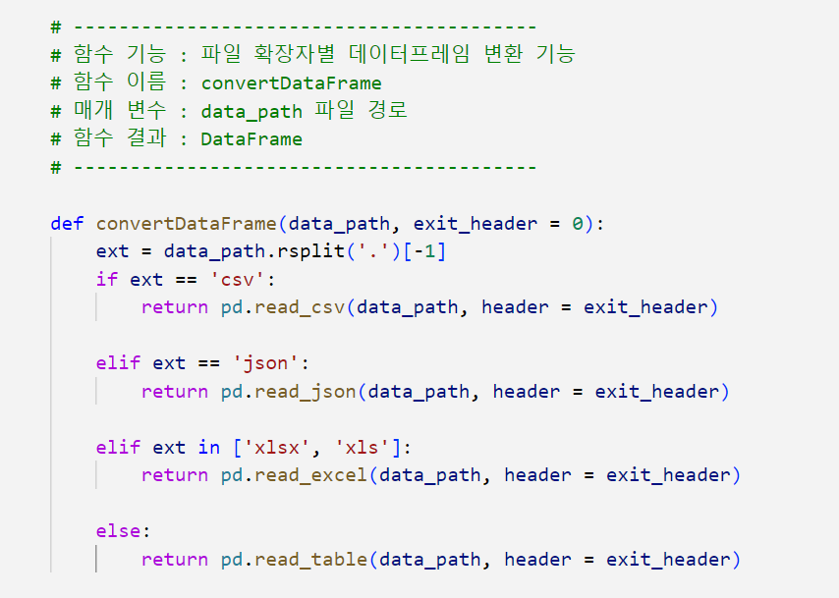

Slide 10
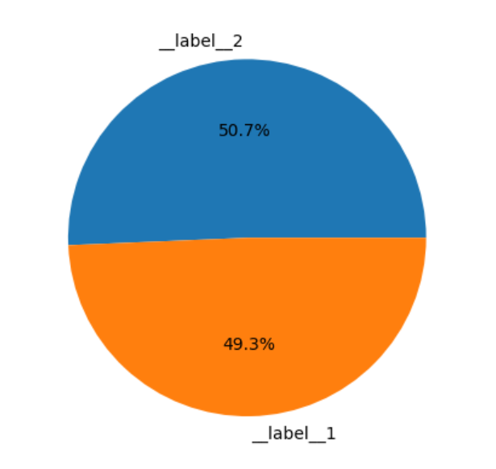
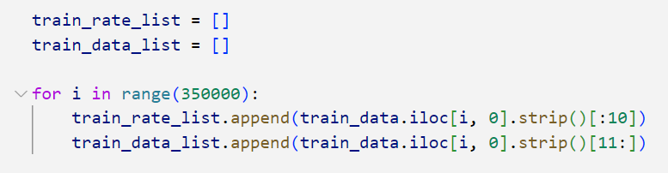
데이터 전처리

Slide 11
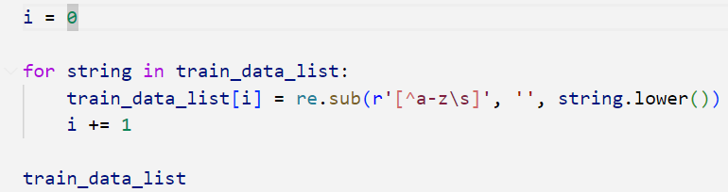
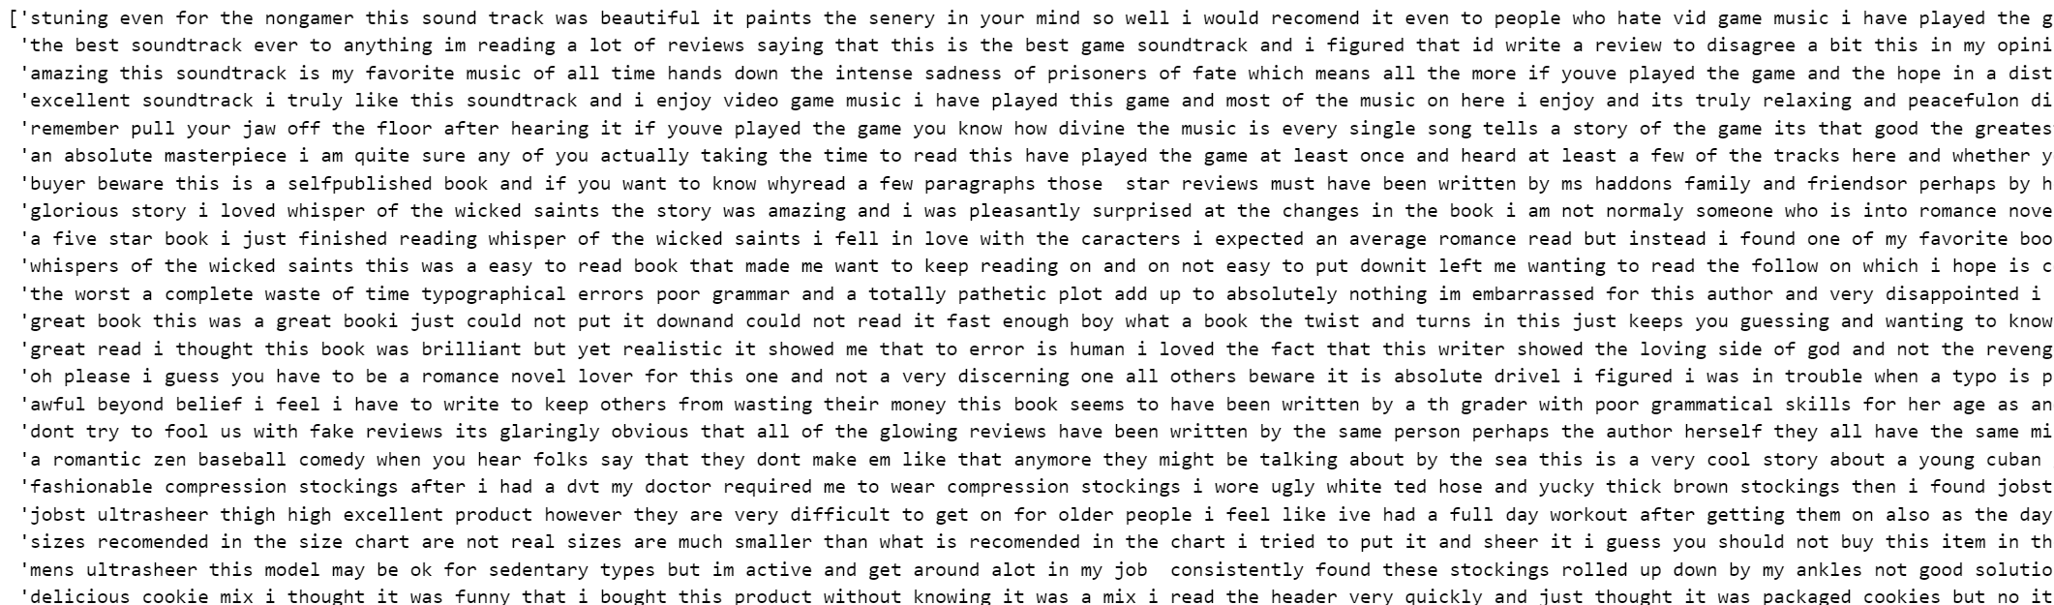
데이터 전처리

Slide 12
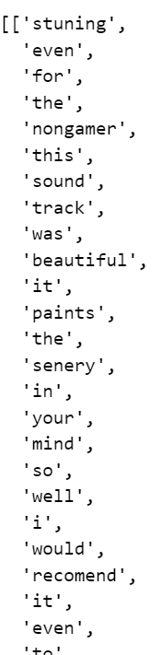
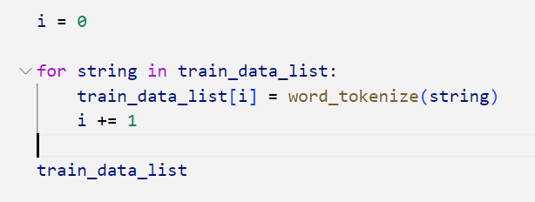
데이터 전처리

Slide 13
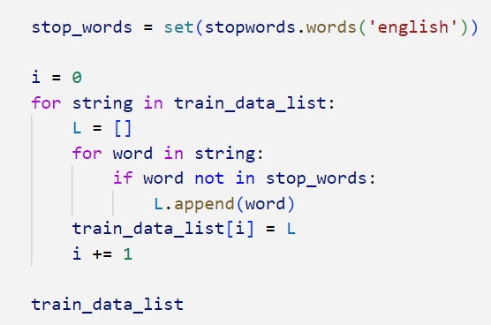
데이터 전처리

Slide 14
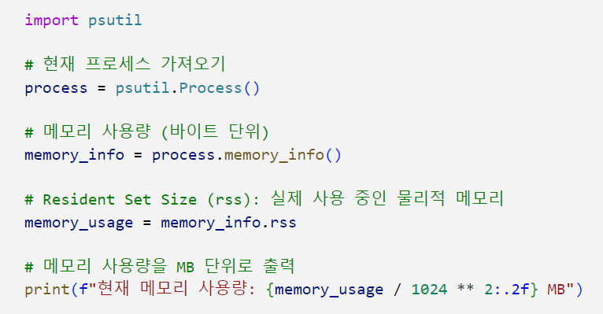
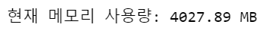
데이터 전처리

Slide 15
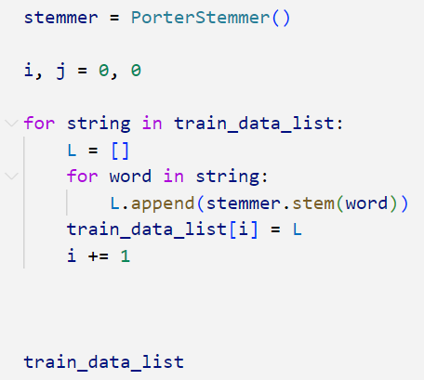
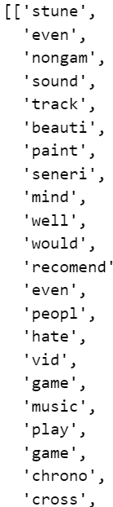
데이터 전처리

Slide 16
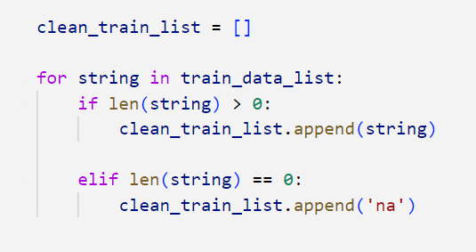
데이터 전처리

Slide 17
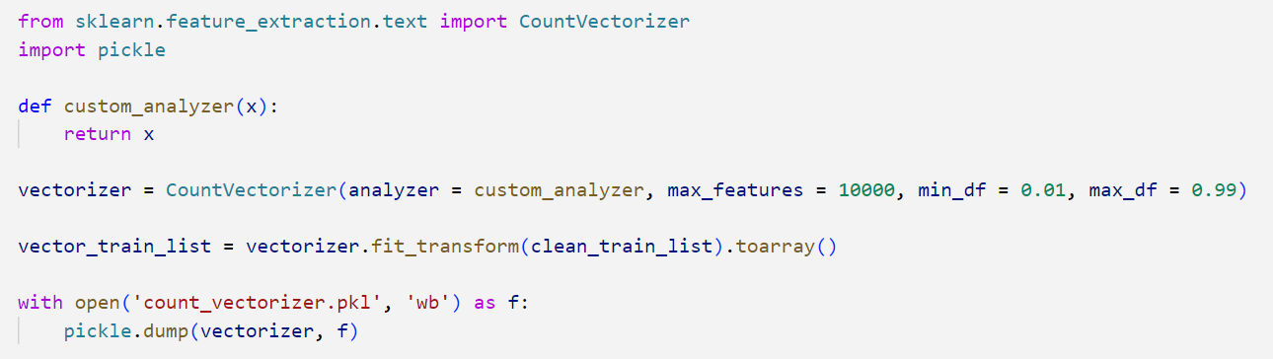
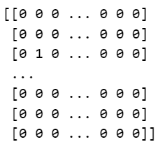
데이터 전처리

Slide 18
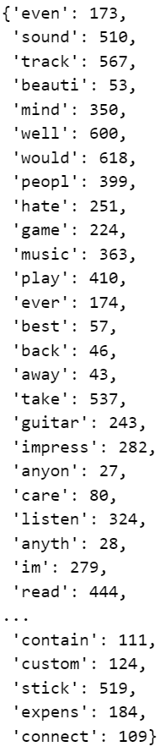
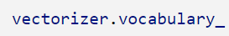
데이터 전처리

Slide 19
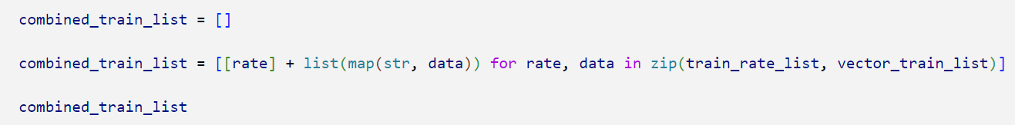
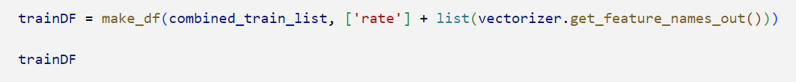
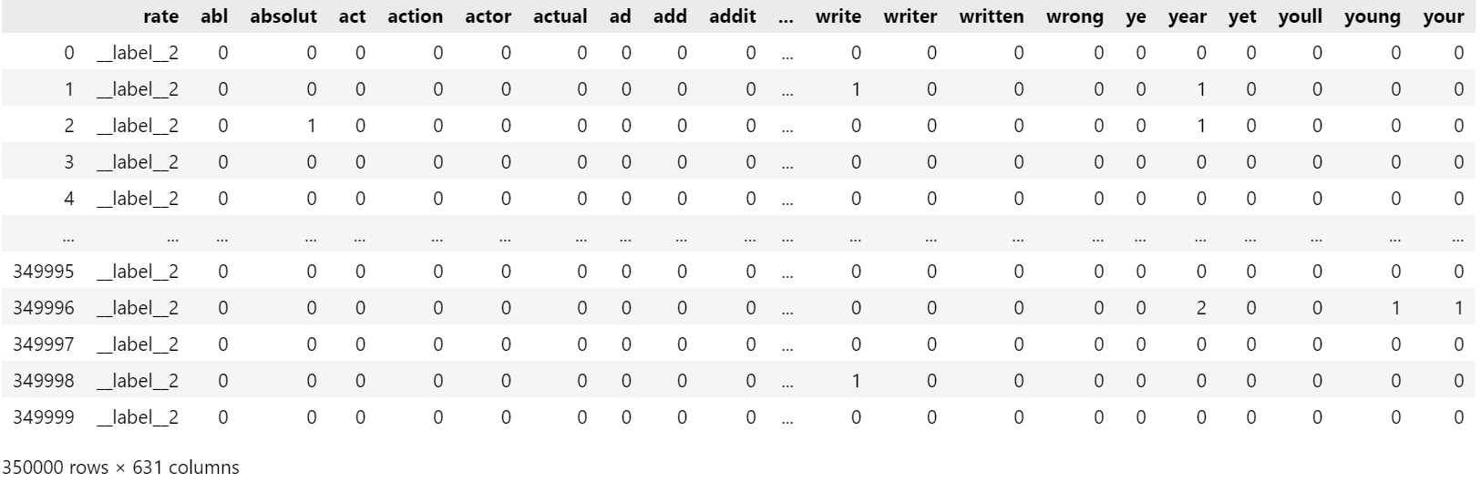
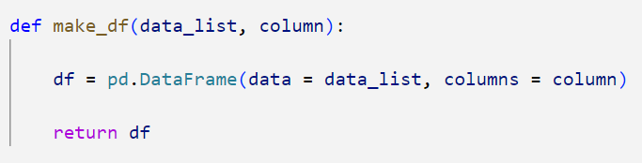
데이터 전처리

Slide 20
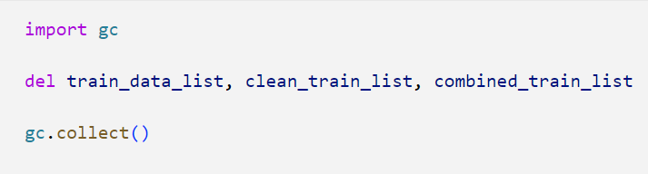
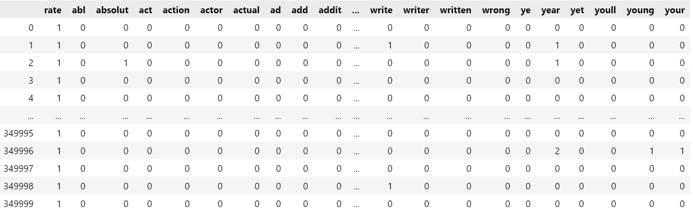
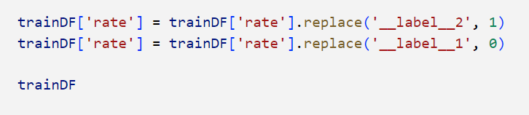
데이터 전처리

Slide 21
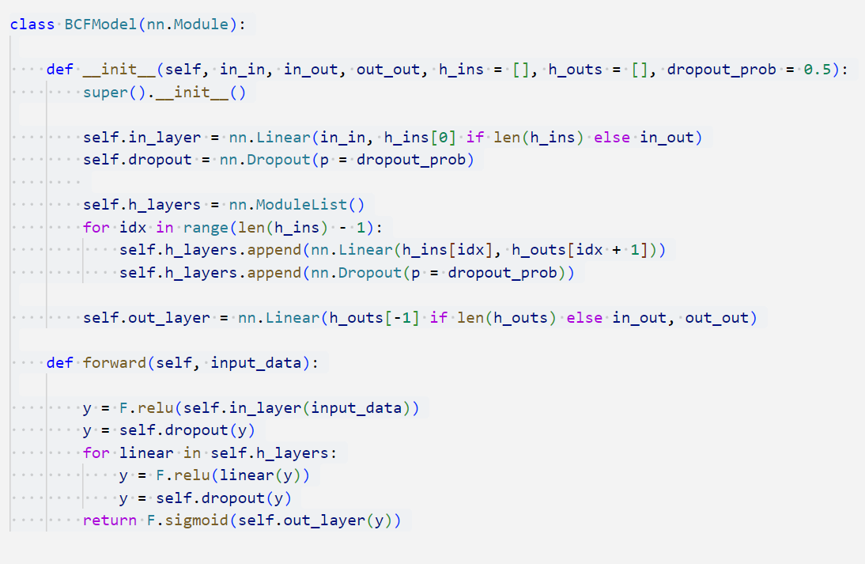
클래스 생성

Slide 22
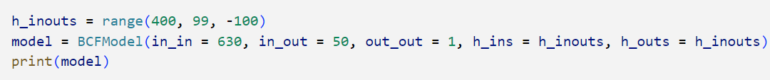
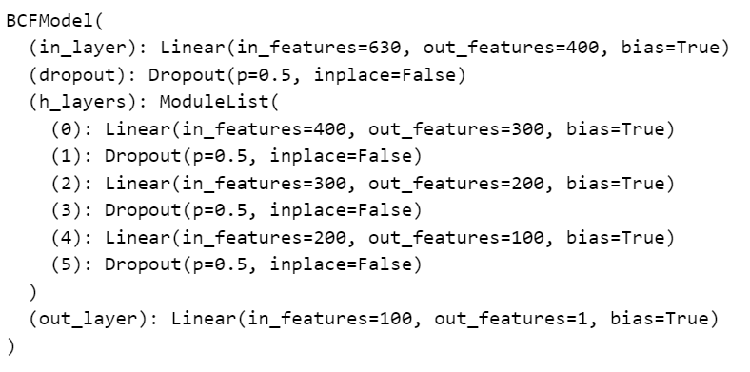
클래스 생성

Slide 23
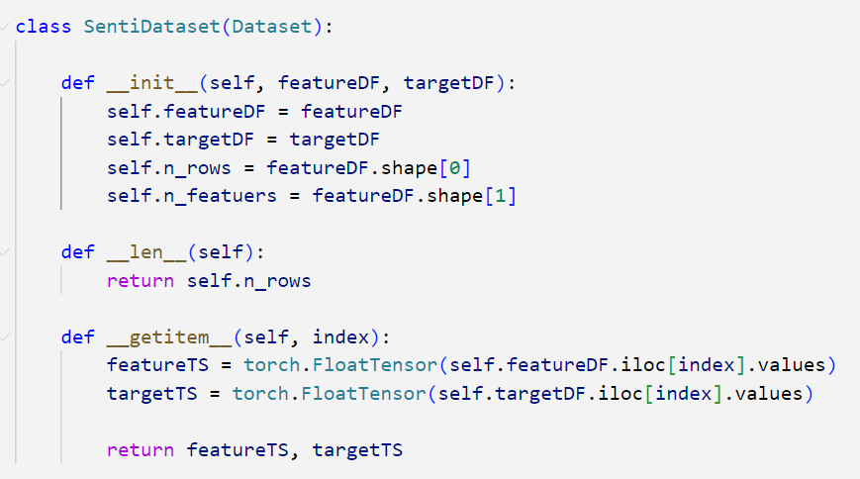
클래스 생성

Slide 24
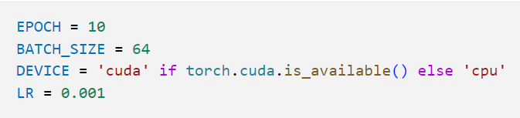
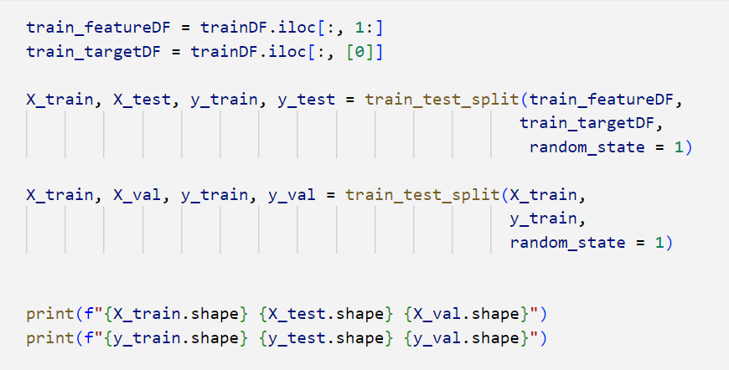
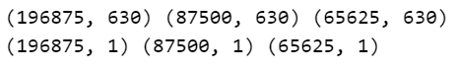
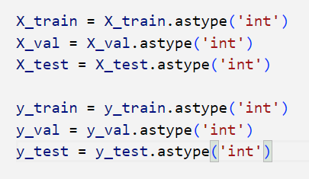
모델 학습

Slide 25
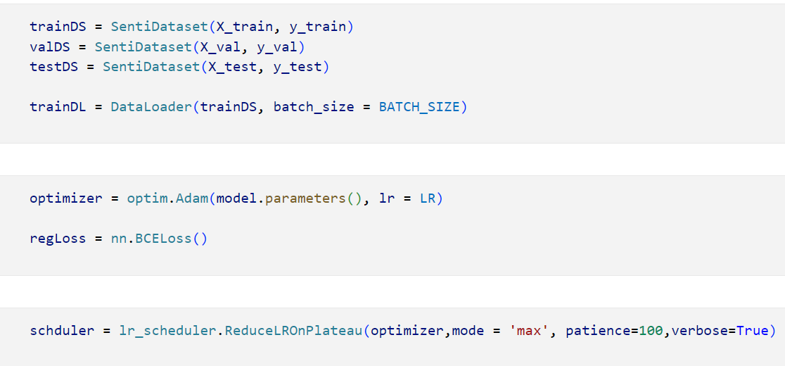
모델 학습

Slide 26
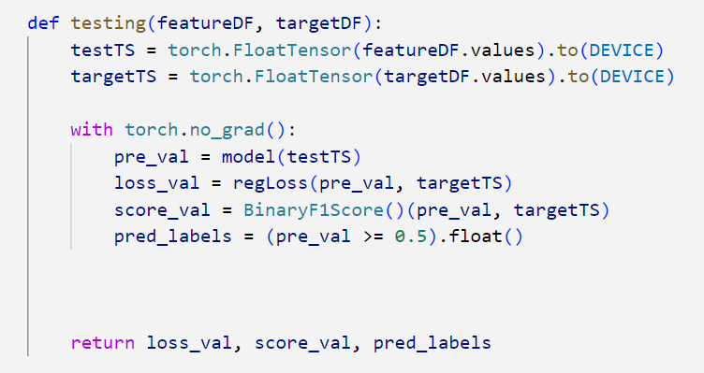
모델 학습

Slide 27
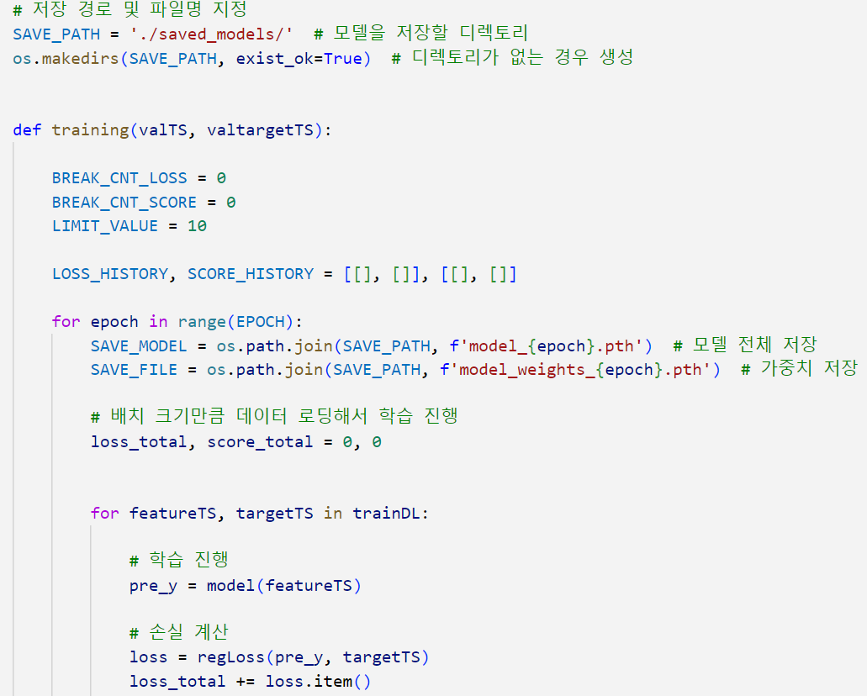
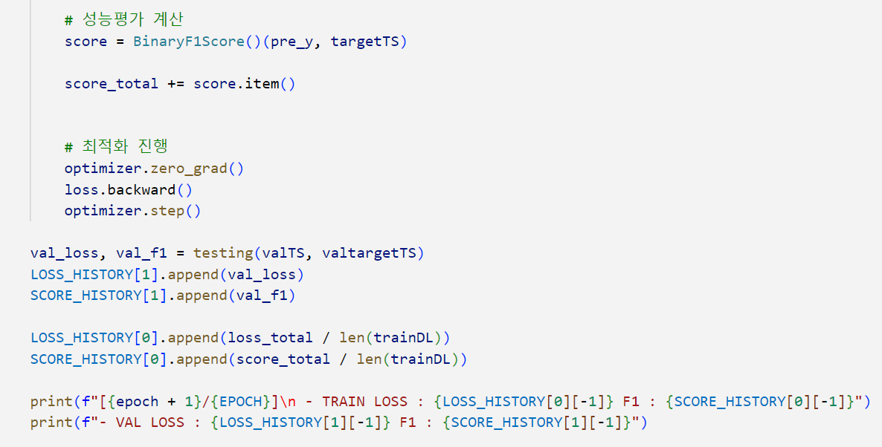
모델 학습

Slide 28
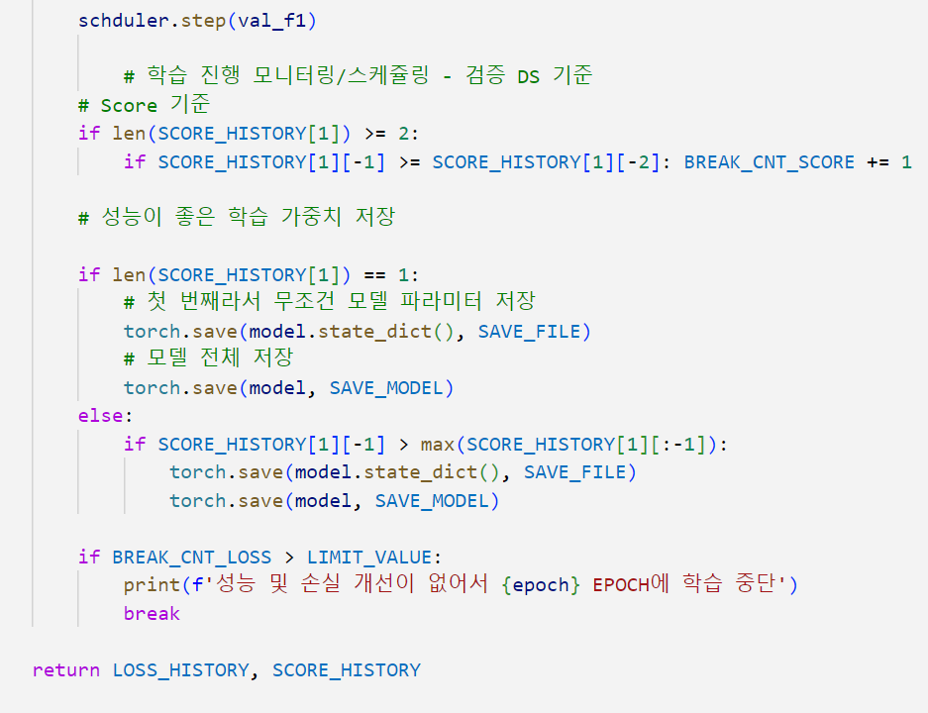
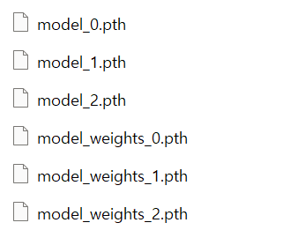
모델 학습

Slide 29
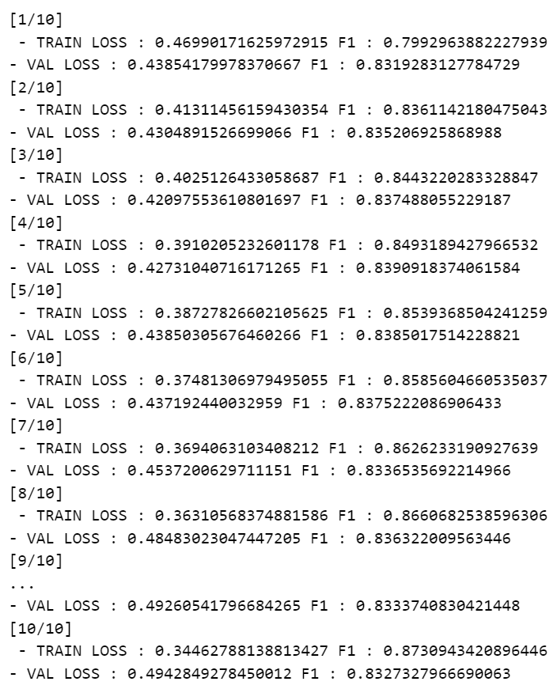
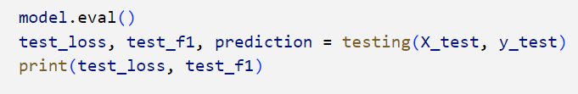
성능 평가

Slide 30
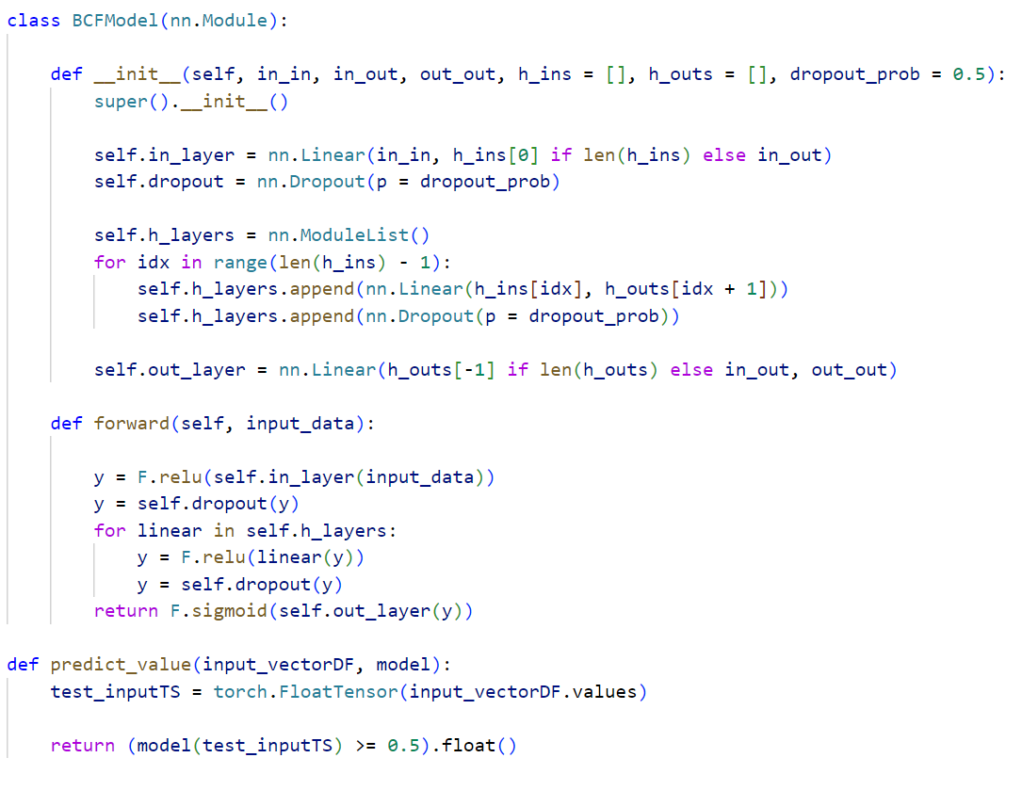
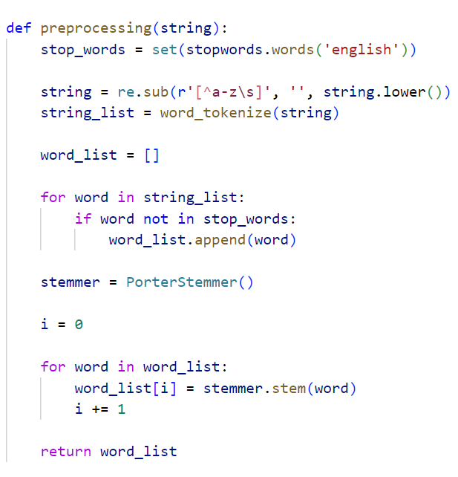
모듈 파일 생성

Slide 31
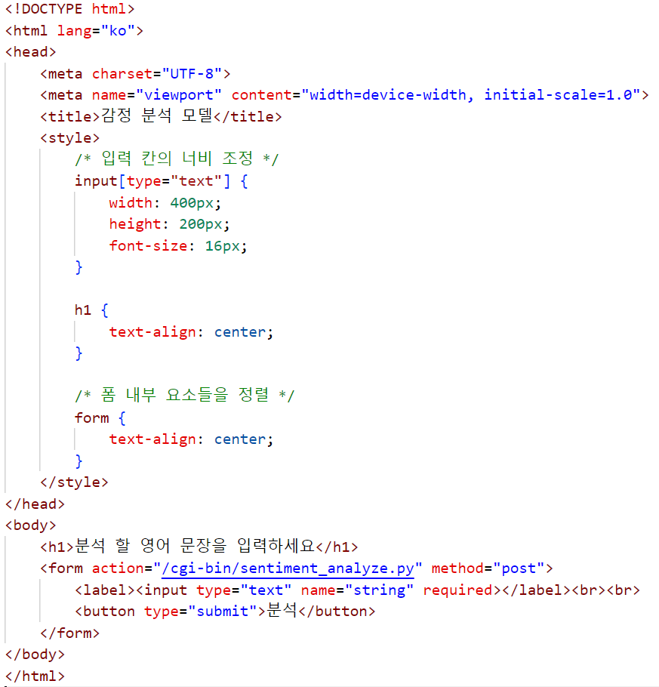
웹 구현

Slide 32
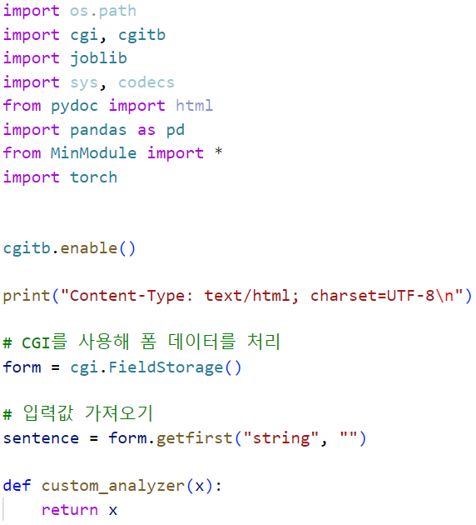
웹 구현

Slide 33
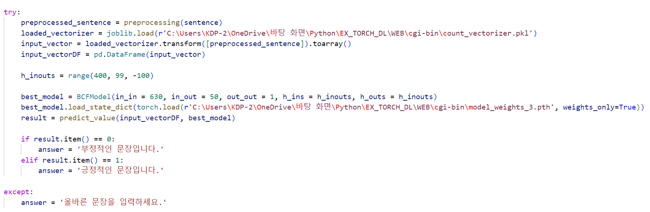
웹 구현

Slide 34
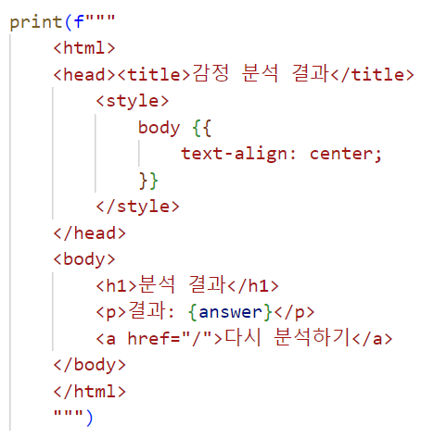
웹 구현

Slide 35


웹 구현

Slide 36

웹 구현

Slide 37
아마존 파인 푸드 리뷰 분석
김경태

Slide 38



Slide 39


Slide 40


Slide 41





Slide 42



0은 부정적, 1은 긍정적. 심한 데이터 불균형 관측됨.

Slide 43



Slide 44


특수문자 제거. Running -> Run 처럼 단순하게.

Slide 45



Slide 46



Slide 47



Slide 48


Slide 49



Slide 50




Slide 51



Slide 52



Slide 53

웹마저도

Slide 54


김재성

Slide 55

자료 출처

Slide 56

데이터프레임 생성

Slide 57

전처리 후 사용할 열 설정

Slide 58

Text 파일 전처리

Slide 59

160만개 사용하니 에러 떠서 10%만 사용

Slide 60

에폭값 설정 후 텐서 화

Slide 61

학습모델 설정

Slide 62

Early Stopping 적용

Slide 63

학습 및 검증 수행

Slide 64

모델 평가 후 정확도 측정
73%의 정확도가 나왔음

Slide 65
학습 및 검증 수행

Slide 66

학습 모델 저장 후 모델 예측 및 언어판독실행

Slide 67




Slide 68

웹 서비스화 실패!

Slide 69

언어 판독 모델의 결과는 어느정도 부정 긍정 의미의
단어를 알아먹을 수 있는 수준임.
아쉬운점은 웹 서비스까지 진행 못했던 점이 매우 아쉬웠음.
Local host 만들어서 주소로 들어가면
코드가 자꾸 깨져버림… 아까 까진 잘됐는데 또 안됌

Slide 70


Slide 71


Slide 72


Slide 73


Slide 74


Slide 75


Slide 76


Slide 77


Slide 78


Slide 79


Slide 80


Slide 81


Slide 82


Slide 83


Slide 84


Slide 85


Slide 86


Slide 87


Slide 88


Slide 89


Slide 90


Slide 91


Slide 92


Slide 93


Slide 94


Slide 95


Slide 96


Slide 97


Slide 98


